Slide 1
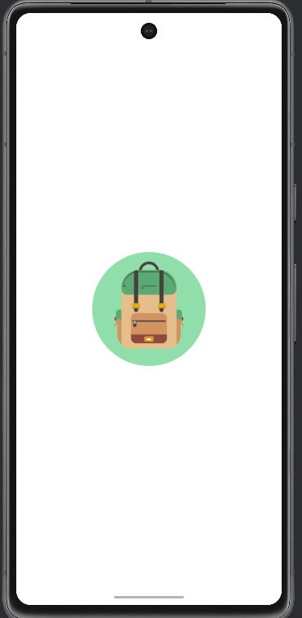
Trippie
עדן זהבי 314832270 רותם חיים 314652496

Slide 2
מהי ?Trippie
Trippie הינה אפליקציה שנועדה לשרת כל מי שאוהב לטייל ומחפש פלטפורמה בה הוא יוכל לרכז ולהיות במעקב על הטיולים שלו והמידע הקשור אליהם.
פיצ'רים מרכזיים
ניהול רשימת טיולים
ניהול רשימת הוצאות
ניהול רשימת ציוד לטיול הקרוב
כתיבת יומן

Slide 3
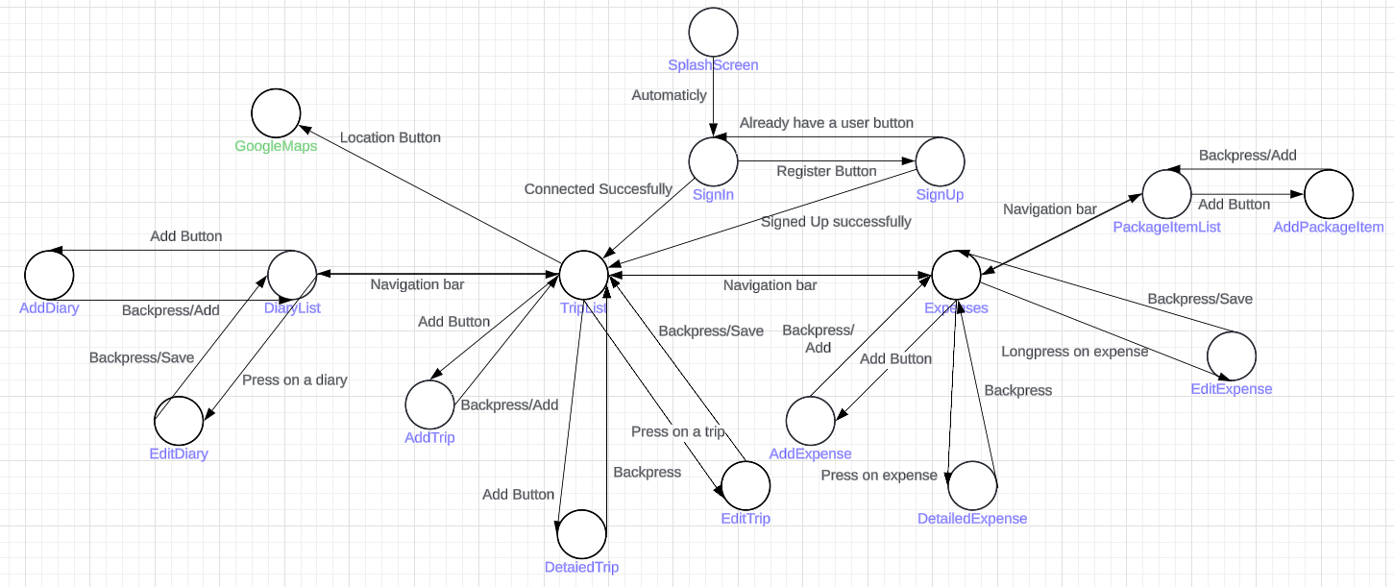
מבנה האפליקציה
פרגמנט ניווט
דף מחוץ לאפליקציה
קישור לגודל מלא

Slide 4
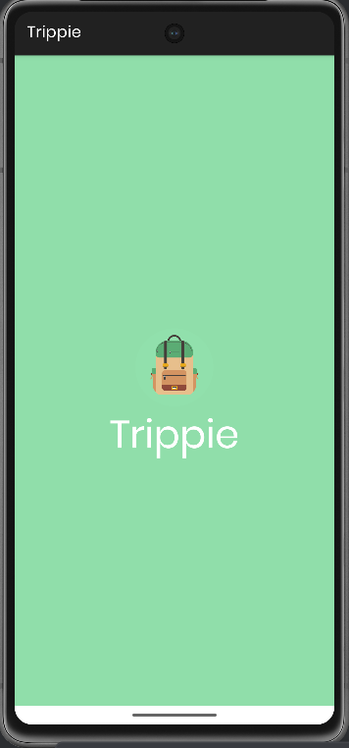
מסך טעינה
בעת הכניסה לאפליקציה, יופעל מסך הטעינה אשר כולל אנימציה נחמדה.
מיד עם סיום האנימציה, יוצג מסך ההתחברות.
במקרה שהמשתמש התחבר כבר לאפליקציה לפני, הוא יועבר ישירות למסך רשימת הטיולים.

Slide 5
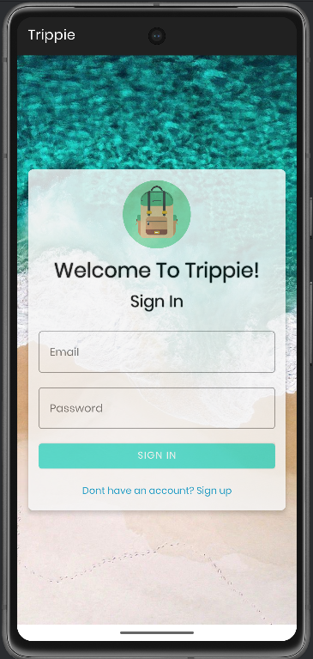

מסך התחברות
מאפשר למשתמש קיים להתחבר עם המייל והסיסמא איתם הוא נרשם.
מאפשר ניווט למסך ההרשמה כדי לפתוח משתמש חדש (הטקסט הכחול לחיץ)
כלל האימות באפליקציה מתבצע ע"י $Firebase Auth$ (נושא הרחבה 1), תוך שימוש בארכיטקטורת $MVVM$ שנלמדה בשיעור האחרון. (כולל $Resource$ ו $SafeCall$)
האפליקציה מתמודדת עם כל קלט, ומחזירה הודעה מתאימה (משתמש לא קיים/סיסמא לא נכונה/אימייל לא בתצורה טובה וכו')
בעת לחיצה על כפתור חזרה, תתבצע יציאה מהאפליקציה ולא חזרה למסך הטעינה.

Slide 6
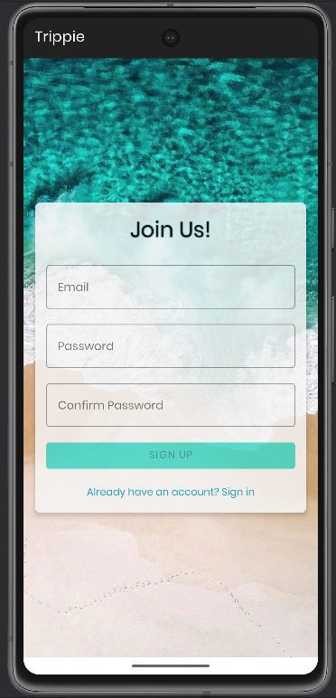
מסך הרשמה
מאפשר הרשמה למערכת.
מאפשר ניווט למסך ההתחברות (טקסט כחול לחיץ).
האפליקציה מתמודדת עם כל קלט, ומחזירה הודעה מתאימה (סיסמאות לא תואמות/אימייל לא בתצורה טובה וכו').
כאשר הקלט הינו תקין, הקפצת הודעת "הרשמה בוצעה בהצלחה" ומעבר למסך רשימת הטיולים (ללא צורך בהתחברות).
לחיצה על כפתור חזרה תנווט למסך ההתחברות.

Slide 7
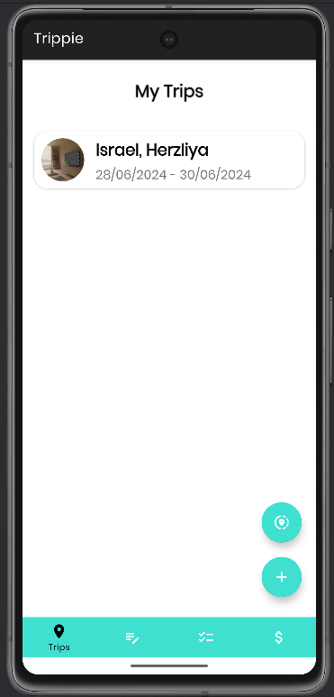

מסך רשימת הטיולים
מאפשר ניהול רשימת טיולים, והצגתם ע"י $Recycler View$.
ניהול הטיולים מתבצע בארכיטקטורת $MVVM$, כאשר נתוני הטיולים נשמרים במסד הנתונים המרוחק $Firebase Firestore$ (נושא הרחבה 2).
עבור כל משתמש יוצגו רק הטיולים שהוא יצר בעצמו.
לחיצה על טיול תנווט למסך הצגת פרטי טיול.
לחיצה ארוכה על טיול תנווט למסך עריכת טיול יחד עם נתוני הטיול הקיימים.
החלקה (ימינה או שמאלה) של טיול תפתח דיאלוג מחיקה.
לחיצה על כפתור $+$ תנווט למסך הוספת טיול.
לחיצה על כפתור מיקום (מעל ה+) תשיג את נתוני המיקום הנוכחי של המכשיר, ותפתח את $Google Maps$ עם נעיצת המיקום הנוכחי, דבר המאפשר למשתמש לחפש סביב אטרקציות\מסעדות וכו' – תוך בדיקת הרשאות ופתיחת דיאלוג לקבלת הרשאה במידה ונחוץ. אם אין הרשאות – מוקפצת הודעה מתאימה
לחיצה על כפתור חזרה, תפתח דיאלוג התנתקות, ובמידה והתקבלה תשובה חיובית, תנווט למסך ההתחברות.

Slide 8
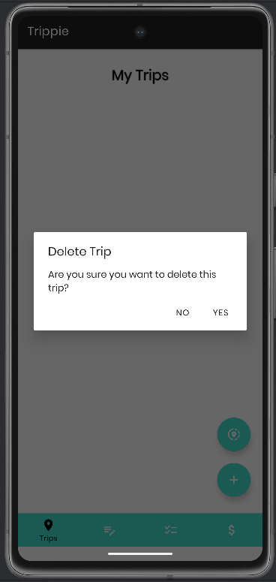
הדגמת דיאלוג מחיקת טיול

Slide 9
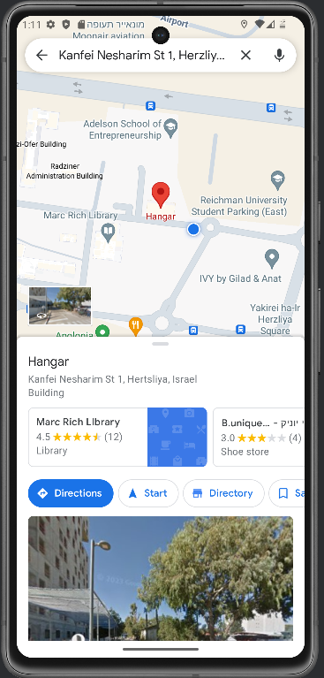
הדגמת לחיצה על כפתור מיקום

Slide 10
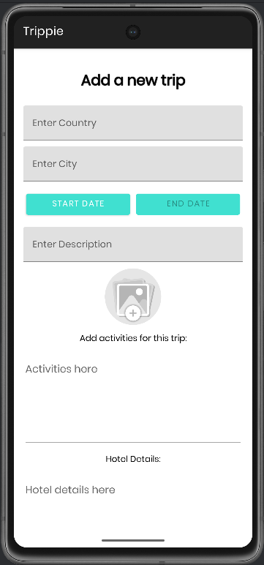
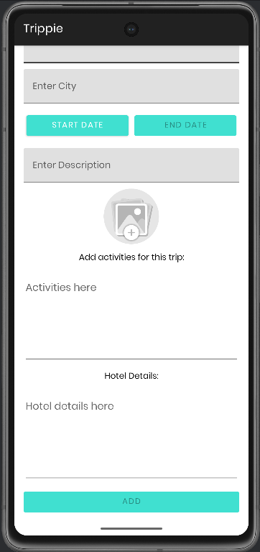

מסך הוספת טיול
מאפשר הוספת טיול לרשימת הטיולים, יחד עם אופציה להוספת מידע על הטיול כמו יעד, תאריך, תמונה ועוד.
אפשרות להוספת תמונה לטיול, שימוש ב-$Glide$ וכתובת $uri$ לתמונה ע"מ לחסוך במקום. לאחר בחירת תמונה ניתן למחוק אותה.
כפתורי הוספת תאריך התחלה וסוף יקפיצו דיאלוג של בחירת תאריך, כאשר בחירת תאריך סוף תתאפשר רק לאחר בחירת תאריך התחלה ולא תתיר בחירה של תאריך מוקדם יותר מתאריך הסוף.
כפתור הוספת טיול יתאפשר רק כאשר תיבות הטקסט של המדינה והעיר יהיו מלאות – ע"מ שניתן יהיה לתכנן טיול עוד לפני שיודעים את שאר השדות.
לחיצה על כפתור חזרה תנווט למסך רשימת טיולים.

Slide 11
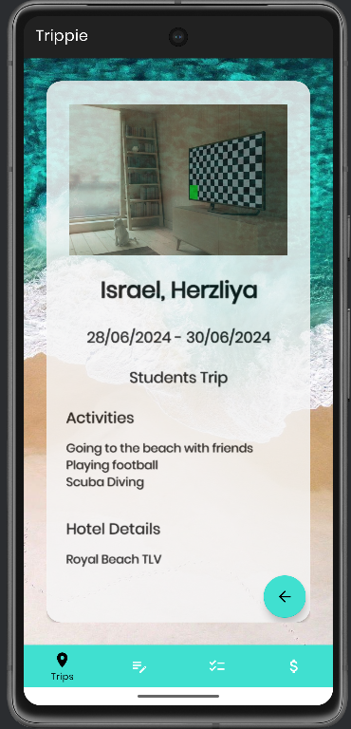
מסך הצגת פרטי טיול
מציג בצורה מפורטת את כלל פרטי הטיול עליו המשתמש לחץ.
לחיצה על כפתור חזרה תנווט למסך רשימת הטיולים.

Slide 12
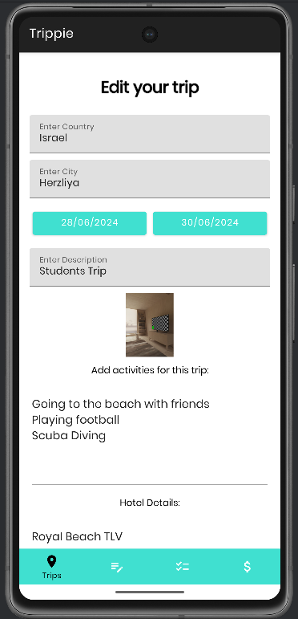
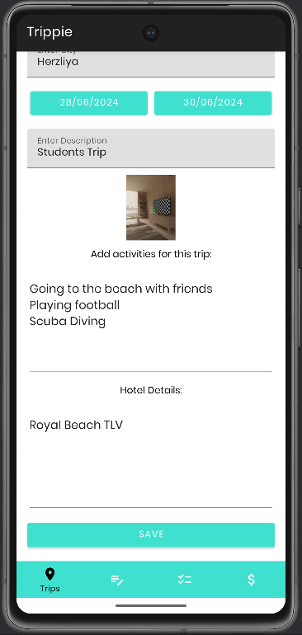
מסך עריכת פרטי טיול
מאפשר עריכה של פרטי הטיול.
מציג את פרטי הטיול הנוכחיים לפני השימוש – לנוחות העריכה.
לחיצה על כפתור שמור, תעדכן את פרטי הטיול הרלוונטי ותנווט חזרה למסך רשימת הטיולים.

Slide 13
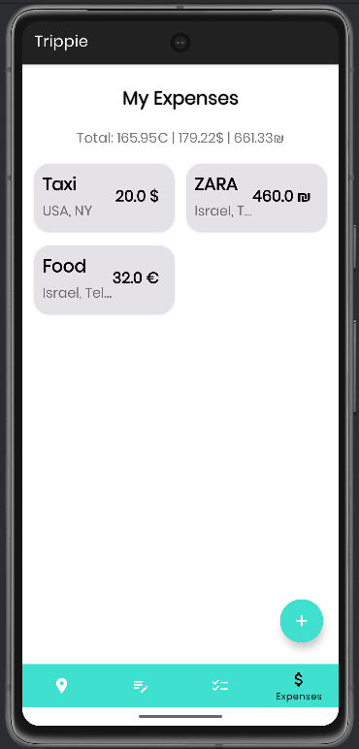

מסך רשימת הוצאות
מאפשר ניהול רשימת הוצאות, והצגתם ע"י $Recycler View$.
ניהול ההוצאות מתבצע בארכיטקטורת $MVVM$, כאשר נתוני הטיולים נשמרים במסד הנתונים המרוחק $Firebase Firestore$.
עבור כל משתמש יוצגו רק ההוצאות שהוא יצר בעצמו.
סכום ההוצאות הכולל מופיע בראש העמוד, בכל אחד מהטבעות המובילים.
לחיצה על הוצאה תנווט למסך הצגת פרטי הוצאה.
לחיצה ארוכה על הוצאה תנווט למסך עריכת הוצאה יחד עם נתוני ההוצאה הקיימים.
החלקה (ימינה או שמאלה) של הוצאה תפתח דיאלוג מחיקה.
לחיצה על כפתור $+$ תנווט למסך הוספת הוצאה.
לחיצה על כפתור חזרה, תפתח דיאלוג התנתקות, ובמידה והתקבלה תשובה חיובית, תנווט למסך ההתחברות.

Slide 14
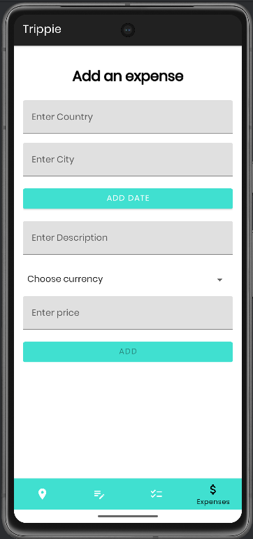

מסך הוספת הוצאה
מאפשר הוספת הוצאה לרשימת ההוצאות, יחד עם אופציה להוספת מידע על הטיול כמו יעד, תאריך, תיאור ועוד.
כפתורי הוספת תאריך התחלה וסוף יקפיצו דיאלוג של בחירת תאריך, כאשר בחירת תאריך סוף תתאפשר רק לאחר בחירת תאריך התחלה ולא תתיר בחירה של תאריך מוקדם יותר מתאריך הסוף.
התמודדות עם כל סוג פלט, לדוג' עבור המחיר "." לא מאפשר את הכפתור $add$
כפתור הוספה טיול יתאפשר רק כאשר כלל השדות יהיו מלאים
לחיצה על כפתור חזרה תנווט למסך רשימת הוצאות.

Slide 15
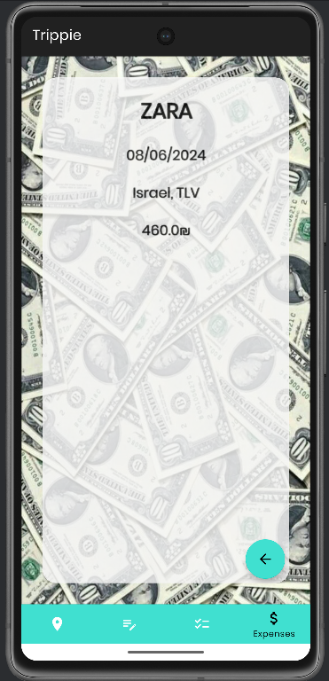
מסך הצגת פרטי הוצאה
מציג בצורה מפורטת את כלל פרטי ההוצאה עליה המשתמש לחץ.
לחיצה על כפתור חזרה תנווט למסך רשימת ההוצאות.

Slide 16
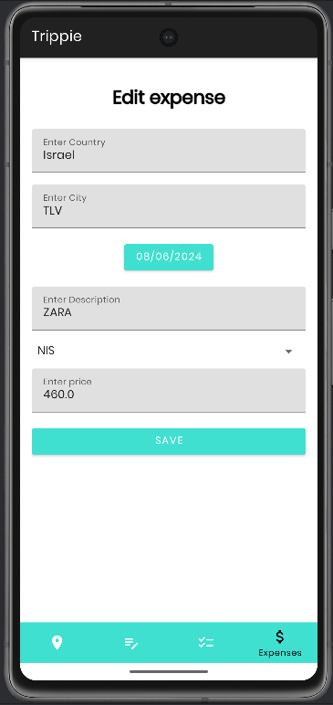
מסך עריכת פרטי הוצאה
מאפשר עריכה של פרטי ההוצאה.
מציג את פרטי ההוצאה הנוכחיים לפני השימוש – לנוחות העריכה.
לחיצה על כפתור שמור, תעדכן את פרטי ההוצאה הרלוונטית ותנווט חזרה למסך רשימת ההוצאות.

Slide 17
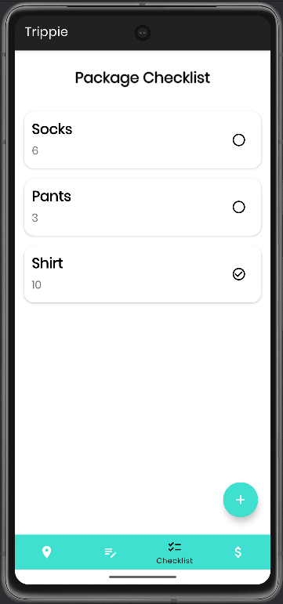

מסך רשימת ציוד
מאפשר ניהול רשימת ציוד, והצגתם ע"י $Recycler View$.
ניהול רשימת הציוד מתבצע בארכיטקטורת $MVVM$, כאשר נתוני הטיולים נשמרים במסד הנתונים המרוחק $Firebase Firestore$ (נושא הרחבה 2).
עבור כל משתמש יוצגו רק הפריטים שהוא יצר בעצמו.
לחיצה על העיגול תסמן אותו ב-V, לחיצה נוספת תוריד את הסימון.
החלקה (ימינה או שמאלה) של הוצאה תפתח דיאלוג מחיקה.
לחיצה על כפתור $+$ תפתח דיאלוג הוספת פריט.
לחיצה על כפתור חזרה, תפתח דיאלוג התנתקות, ובמידה והתקבלה תשובה חיובית, תנווט למסך ההתחברות.

Slide 18
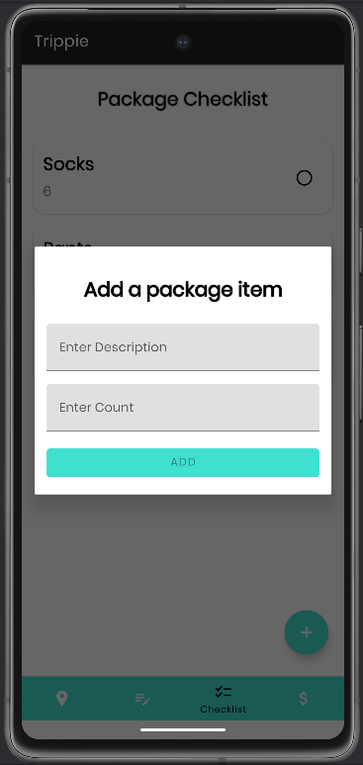
דיאלוג הוספת פריט
מאפשר הוספת פריט לרשימת הציוד, יחד עם הכמות הרצויה.
כפתור הוספה טיול יתאפשר רק כאשר כלל השדות יהיו מלאים

Slide 19
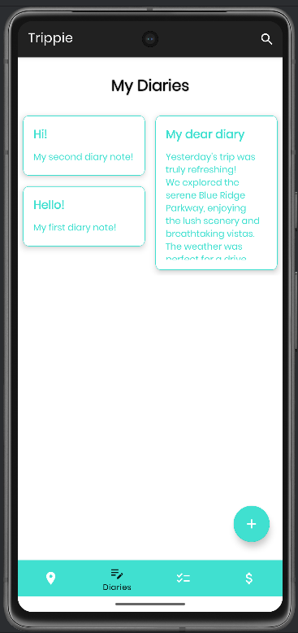
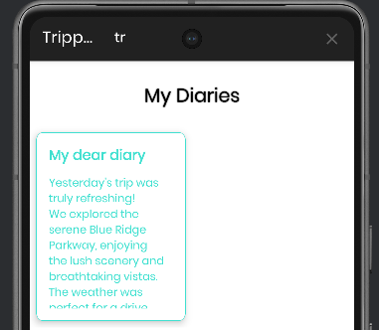

מסך יומן
מאפשר ניהול רשימת דפי יומן, והצגתם ע"י $Recycler View$.
ניהול דפי היומן מתבצע בארכיטקטורת $MVVM$, כאשר נתוני הטיולים נשמרים במסד הנתונים המקומי $Room$.
לחיצה על דף יומן תנווט למסך הצגת דף היומן, בו ניתן לערוך אותו ולמחוק אותו.
לחיצה על כפתור $+$ תנווט למסך הוספת דף יומן.
לחיצה על כפתור חזרה, תפתח דיאלוג התנתקות, ובמידה והתקבלה תשובה חיובית, תנווט למסך ההתחברות.
ישנה אופציית חיפוש (בסרגל השחור בראש המסך, כאשר רק דפי יומן אשר הכותרת\תוכן שלהם כוללים את הטקסט שהוכנס יוצגו) דוגמא:

Slide 20
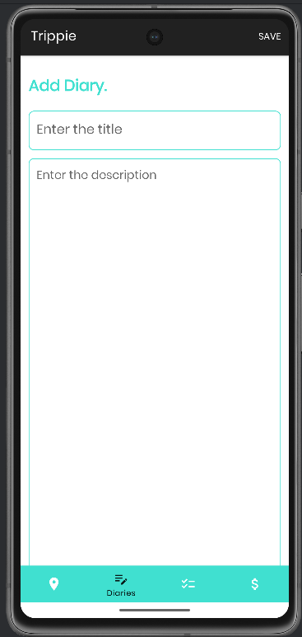
מסך הוספת דף יומן
מאפשר הוספה של דף יומן.
דף היומן יתווסף למסד הנתונים המקומי עם לחיצה על כפתור שמור בסרגל השחור בראש המסך.

Slide 21
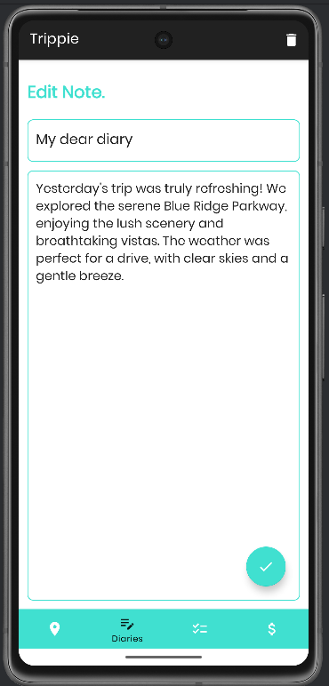
מסך דף יומן
מציג את תוכן דף היומן שנבחר.
מאפשר עריכה של כותרת\תוכן דף היומן.
לחיצה על כפתור מחק (פח הזבל בסרגל השחור בראש הדף העמוד) תמחק את דף היומן ממסד הנתונים המקומי ותנווט חזרה למסך היומן.
לחיצה על כפתור שמור, תעדכן את פרטי דף היומן הרלוונטי ותנווט חזרה למסך היומן.

Slide 22
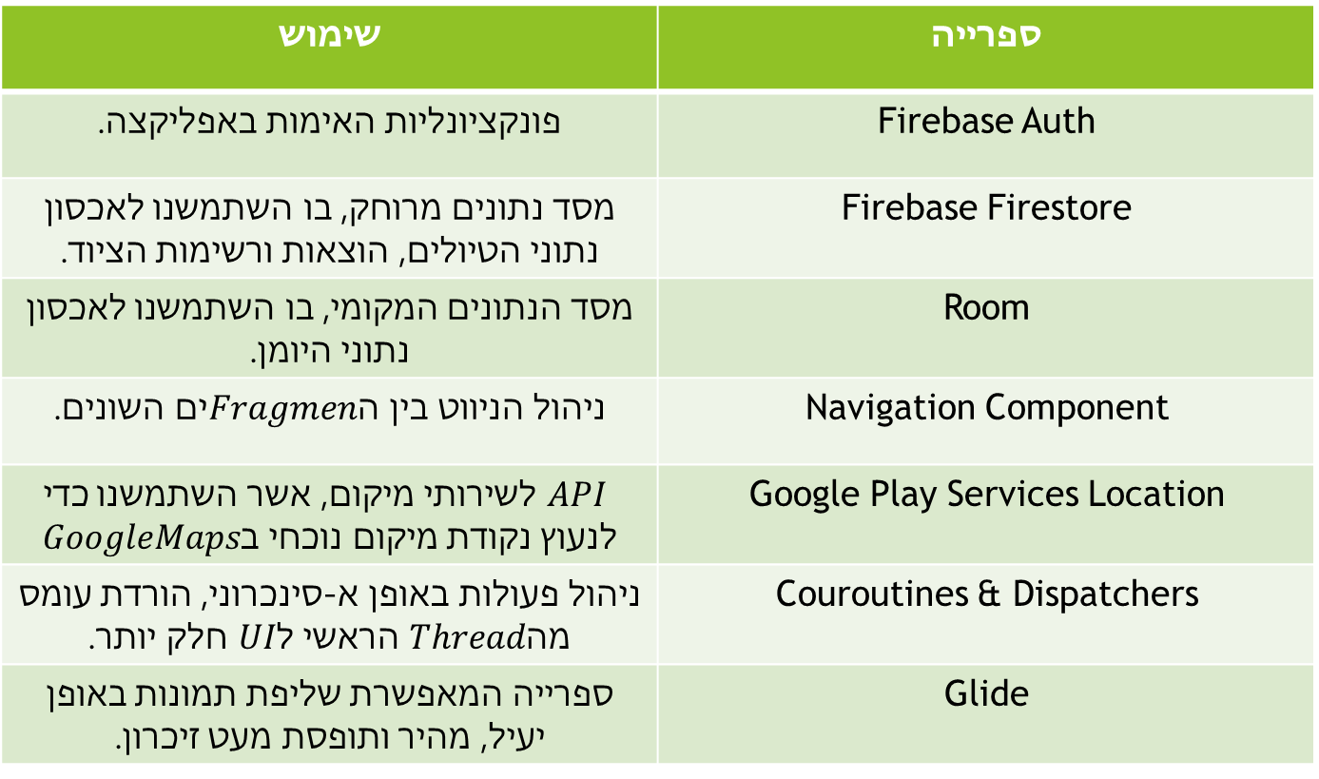
טבלת ספריות חיצוניות בהן השתמשנו
ספרייה | שימוש
Firebase Auth | פונקציונליות האימות באפליקצה.
Firebase Firestore | מסד נתונים מרוחק, בו השתמשנו לאכסון נתוני הטיולים, הוצאות ורשימות הציוד.
Room | מסד הנתונים המקומי, בו השתמשנו לאכסון נתוני היומן.
Navigation Component | ניהול הניווט בין ה$Fragmen$ים השונים.
Google Play Services Location | $API$ לשירותי מיקום, אשר השתמשנו כדי לנעוץ נקודת מיקום נוכחי ב$GoogleMaps$
Couroutines & Dispatchers | ניהול פעולות באופן א-סינכרוני, הורדת עומס מה$Thread$ הראשי ל$UI$ חלק יותר.
Glide | ספרייה המאפשרת שליפת תמונות באופן יעיל, מהיר ותופסת מעט זיכרון.

Slide 23
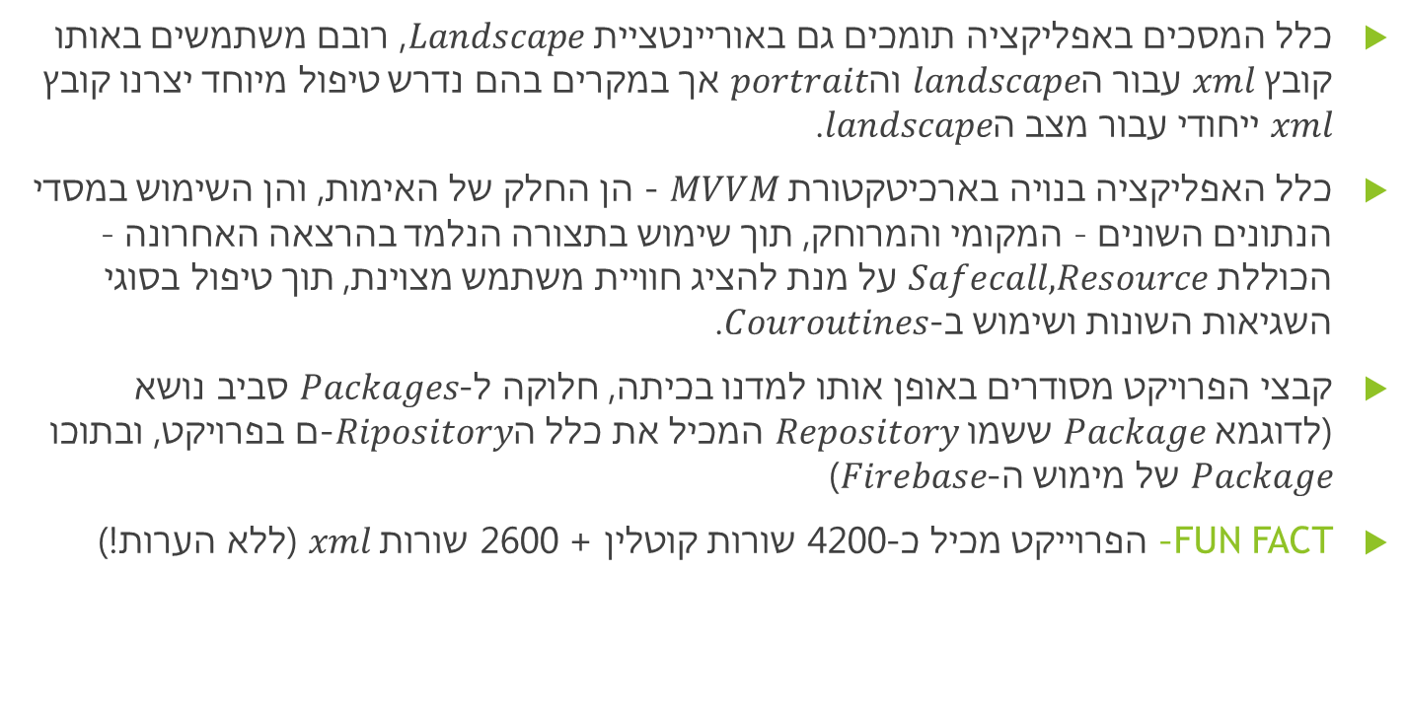
דברים לפני סיום
כלל המסכים באפליקציה תומכים גם באוריינטציית $Landscape$, רובם משתמשים באותו קובץ $xml$ עבור ה$landscape$ וה$portrait$ אך במקרים בהם נדרש טיפול מיוחד יצרנו קובץ $xml$ ייחודי עבור מצב ה$landscape$.
כלל האפליקציה בנויה בארכיטקטורת $MVVM$ - הן החלק של האימות, והן השימוש במסדי הנתונים השונים – המקומי והמרוחק, תוך שימוש בתצורה הנלמד בהרצאה האחרונה – הכוללת $Safecall, Resource$ על מנת להציג חוויית משתמש מצוינת, תוך טיפול בסוגי השגיאות השונות ושימוש ב-$Couroutines$.
קבצי הפרויקט מסודרים באופן אותו למדנו בכיתה, חלוקה ל-$Packages$ סביב נושא (לדוגמא $Package$ ששמו $Repository$ המכיל את כלל ה$Ripository$-ם בפרויקט, ובתוכו $Package$ של מימוש ה-$Firebase$)
FUN FACT- הפרוייקט מכיל כ-4200 שורות קוטלין + 2600 שורות $xml$ (ללא הערות!)

Slide 24
תודה על ההקשבה!

